Slide 1
MyFriendFit
Projeto pensado em facilitar pessoas a se encontrarem para se exercitar

Slide 2
Introdução
Nos tempos atuais temos muitas obrigações e esquecemos de socializar e levar uma vida saudável, nosso projeto foi pensado nesse tema!
Queremos conectar as pessoas para fazer exercícios em academias ou ao ar livre, através da compatibilidade de seus gostos e locais favoritos.

Slide 3
Problemas
Falta de motivação
Sedentarismo
Desistência

Slide 4
Objetivo
O objetivo geral deste projeto é criar um aplicativo que conecte pessoas para a realização de atividades físicas. Ele atende à necessidade de se realizar exercícios acompanhados por parceiros.
O aplicativo busca solucionar o problema da falta de companhia para pessoas que desejam realizar uma mesma atividade física.

Slide 5
Jusificativas
Melhorar a disposição para exercícios
Estimular a continuar a atividade física, diminuindo os casos de desistência
Melhorar a interação das pessoas no ambiente de exercícios
Auxiliar pessoas desmotivadas
Falta de aplicativos com esse intuito
Estimular pessoas a saírem do sedentarismo

Slide 6
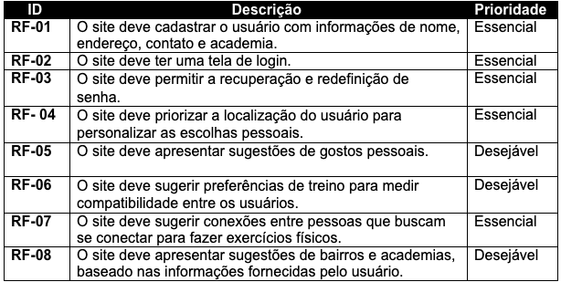
Requisitos

Slide 7
Equipe
A equipe está organizada da seguinte maneira:
Scrum Master: Edglei Marques
Product Owner: Stephanie Ingrid
Equipe de Desenvolvimento
Bruno Victor De Oliveira
Renato Conceição Silva
Josyane Luiza Cupertino

Slide 8
Obrigado!

